Slide 1
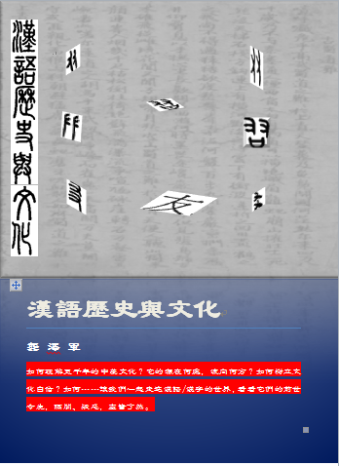
——龔澤軍

Slide 2
請各位同學用手機下載藍墨雲班課APP，加入《漢語歷史與文化》課程，邀請碼為：
733015

Slide 3
目錄
緒 論 深入了解、掌握漢語/漢字歷史的重要性
第一講 漢語之歷史
第二講 漢字之歷史
第三講 漢語普通話與方言
第四講 漢語（字）與中國文化
第五講 漢語與外語
第六講 漢語韻律之美
第七講 古代典籍

Slide 4
參考書目
譚代龍主編，《漢語通識教程》，北京大學出版社，2013年；
羅常培，《語言與文化》，語文出版社，1989年；
呂叔湘，《呂叔湘文集（第五卷）》（包括《語文常談》、《語文雜記》），商務印書館，1993年；
《中華人民共和國國家通用語言文字法》，2000年；
王力，《漢語詩律學》，上海教育出版社，2002年；
史有為，《漢語外來詞》，商務印書館，2003年；
張中行，《文言與白話》，中華書局，2007年；
余嘉錫，《古書通例》，中華書局，2007年；

Slide 5
本課程教學模式
總計7講，每講兩學時；每講之後相應地開展與本講內容相關的專題討論（4次）/競賽（2次）/講座（1次），每次兩學時。
本課程成績構成：
總成績100%=簽到成績10%+專題討論/競賽成績30%+卷面成績60%。
簽到成績：一次未簽到扣除簽到成績的50%，兩次則無簽到成績，三次及以上則無總成績。
專題討論/競賽成績：每次5%。

Slide 6
緒論
深入了解、掌握漢語/漢字歷史的重要性
1.語言是文化傳承最為重要的載體
薩丕爾/E.Sapir：“語言的背後是有東西的。”
羅常培《中國人與中國文》：“語言文字是一個民族文化的結晶，這個民族過去的文化靠著它來流傳，未來的文化也仗著它來推進。”
天啊/媽啊
My god

Slide 7
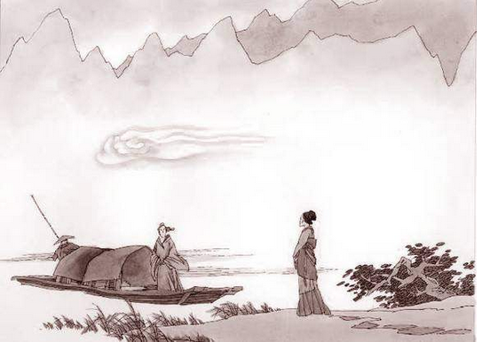

汎彼柏舟，在彼中河。髧彼兩髦，實維我儀。之死矢靡它。母也天只，不諒人只。
汎彼柏舟，在彼河側。髧彼兩髦，實維我特。之死矢靡慝。母也天只，不諒人只。
——《詩經·鄘風·柏舟》
源自百度

Slide 8
毛傳：“天，父也。”
《左傳·桓公十五年》：“婦人在室則天父，出則天夫。”
uncle/anut/brother/sister/cousin
伯伯、叔叔、爸/舅舅、舅父、姑父、姨父/姑爺、表叔
嬸嬸、媽/舅媽、姑媽、姨媽、表嬸
哥哥、堂哥/兄、表哥/姐姐、堂姐、表姐
白居易《歲日家宴戲示弟侄等，兼呈張侍御二十八丈，殷判官二十三兄》

Slide 9
2.語言乃文化之一種，漢語乃中華文化之一
狹義文化： “社會遺傳下來的習慣和信仰的總和”。（薩丕爾/E.Sapir）
廣義文化：物質文化、制度文化、精神文化。
3.有助於我們更好地理解中華文化
【媳婦】（∽兒）名①兒子的妻子。也叫兒媳婦。②弟弟或晚輩親屬的妻子（前面加親疏稱呼）：弟∽/侄∽/孫∽。
【媳婦】（∽兒）<方>名①妻子。②泛指已婚的年輕婦女。（《現代漢語詞典（第六版）》）

Slide 10
4.有助於我們更好地理解、運用漢語/漢字，提升语言能力
語言能力：母語口語能力、母語書面語能力、外語能力。（陸儉明）
朱駿聲《乞代為轉奏進呈〈說文通訓定聲〉一書》：
讀書貴先識字，識字然後能通經，通經然後能致用。
語言不僅僅是交流工具，更是一種資源。
據中國人民大學賀陽教授等人的調查顯示，當代大學生的母語能力堪憂：1.漢語語文基礎薄弱；2.書面表達能力不足。（《光明日報》2011年1月11日015版）

Slide 11
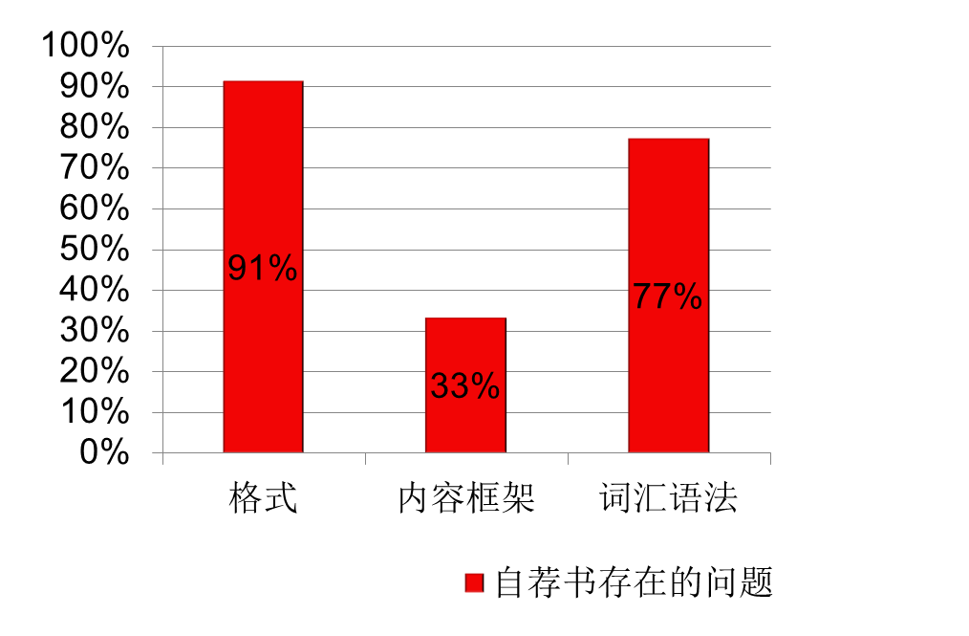
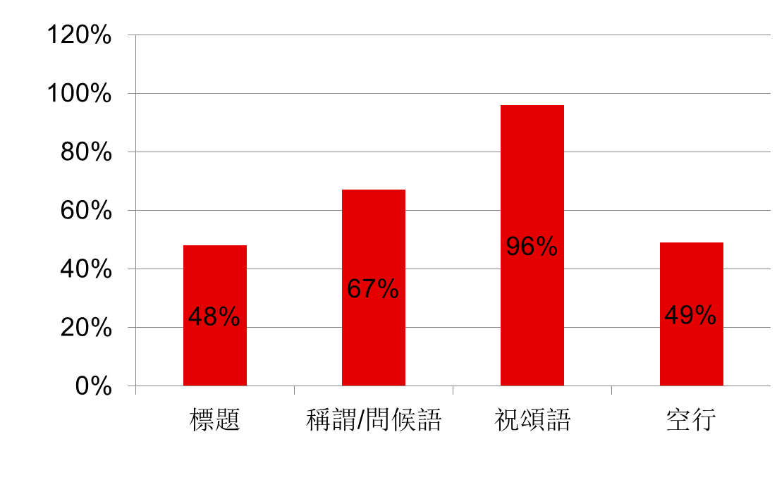
格式問題

Slide 12
余秋雨《青雲譜隨想》：
早在齊白石之前，鄭燮（板橋）就刻過一個自用印章，其文為：
青藤門下走狗
這兩件事，說起來都帶有點瘋癡勁頭，而實際上卻道盡了這股藝術激流在中國繪畫史上是多麼珍罕，多麼難於遇見又多麼讓人激動。世界上沒有其它可能會如此折服本也不無孤傲的鄭板橋和齊白石，除了以筆墨做媒介的一種生命與生命之間的強力誘惑。為了朝拜一種真正值得朝拜的藝術生命，鄭、齊兩位連折辱自己的生命也在所不惜了。他們都是鄉間窮苦人家出身，一生為人質樸，絕不會花言巧語。

Slide 13
6月3日中央財經大學科研論文語言（英語）潤色服務採購專案競爭性磋商結果公示
中央財經大學科研論文語言（英語）潤色服務採購專案競爭性磋商工作圓滿結束。經過談判小組的綜合評審，確定北京創新夥伴教育科技有限公司為中央財經大學科研論文語言（英語）潤色服務採購專案的成交供應商。特此公告！感謝本專案的所有投標人對我校採購工作的支持。

Slide 14
5.樹立文化自信
十九大報告：
文化是一個國家、一個民族的靈魂。文化興國運興，文化強民族強。沒有高度的文化自信，沒有文化的繁榮興盛，就沒有中華民族偉大復興。要堅持中國特色社會主義文化發展道路，激發全民族文化創新創造活力，建設社會主義文化強國。

Slide 15
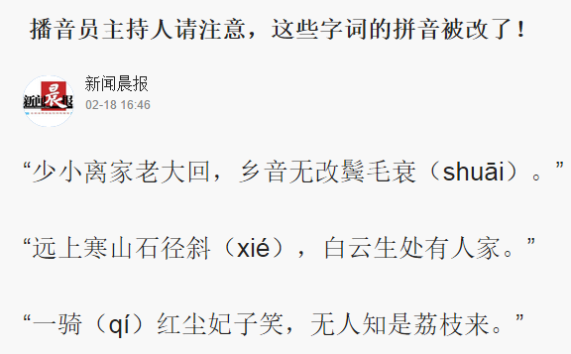

Slide 16
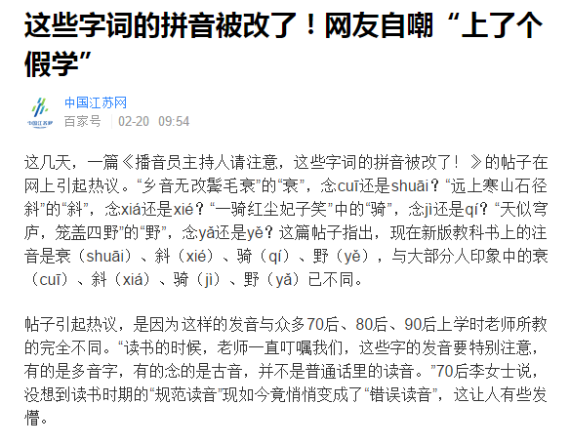

Slide 17
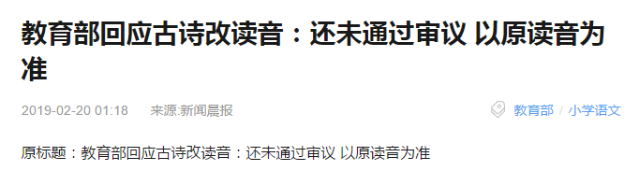

Slide 18
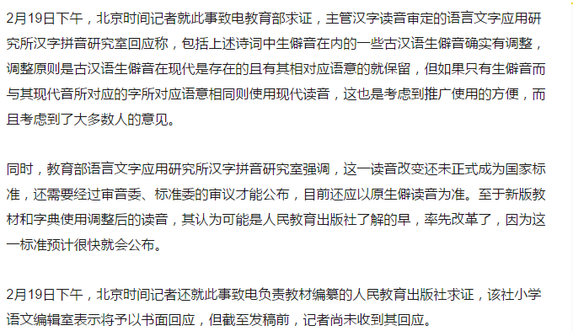

Slide 19
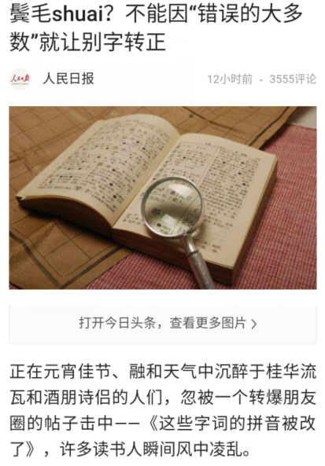

Slide 20
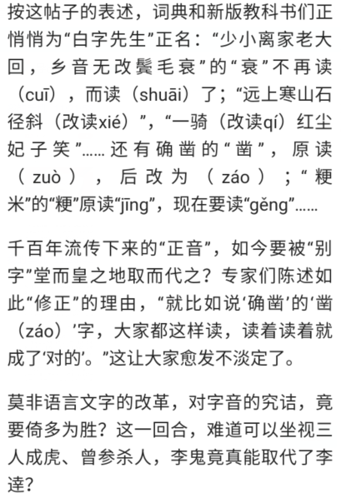

Slide 21
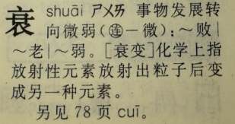
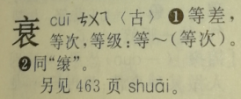

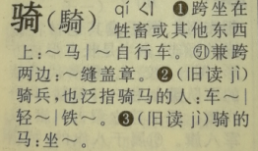


《新华字典（第11版）》

Slide 22
慣性
有意識
明悟
了然
自發
自覺
自信

